Slide 1


Logistikbegrebet og de 7 logistik mål

Slide 2

Læringsmål
Forklare begrebet logistik
Beskrive de 7 logistikmål
Diskutere tendenser inden for logistikken

Slide 3

Hvad er Logistik??
Hvad dækker begrebet over??????
Notes:
15 min walk and talk

Slide 4

Gruppeopgave
Lav planche over begrebet
Fremlægges på klassen
Notes:
Derefter går I i bordgrupperne og laver en planche, som skal fremlægges.

Slide 5
Video
https://www.youtube.com/watch?v=FD2ShcUtLkE
https://www.youtube.com/watch?v=smzGqoS-na8

Slide 6
”Logistik har til formål at styre varer og serviceydelser og den dertil hørende information fra råvaren modtages og transformeres til slutprodukter, der tilfredsstiller kundernes behov på en sådan måde, at virksomhedens overskud maksimeres”
Definition ifølge ”Council og Logistics Management ”
Notes:
Logistik har altså til formål at øge virksomhedens overskud.
Der er tale om materialeflow – vareflow og et informationsflow – der til sammen skal øge virksomhedens overskud.
Hos jer der er produktionsvirksomhed går jeres logistik helt tilbage til råvarerne, men vi kommer primært til at beskæftige os med den del af logistikken der er i den afhængige omverden af jeres virksomhed.
Vi skal have oversat bogens difinition til et sprog som vi alle forstår og som rummer det VI kalder logistik.

Slide 7
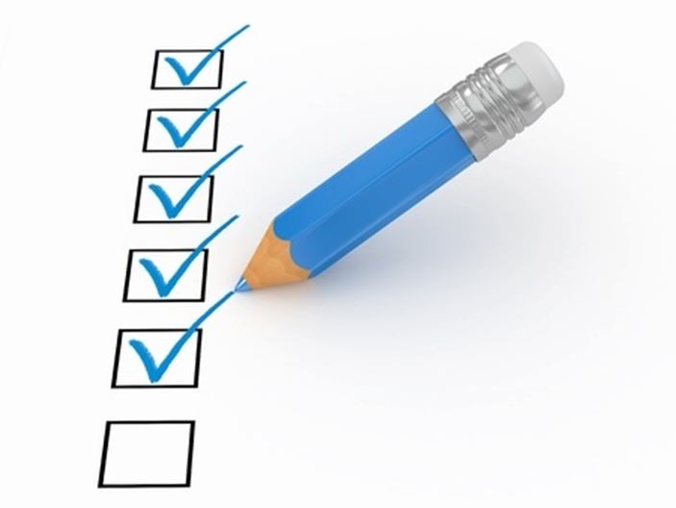
De 7 logistikmål
-levere det rigtige produkt
-i den rigtige mængde
-på det rigtige tidspunkt
-i den rigtige kvalitet
-på det rigtige sted
-til den rigtige kunde
-til den rigtige pris
Notes:
Hvem er ansvarlig i virksomheden for opfyldelse af ”de 7 logistikmål”?
Logistikstyring og de 7 logistikmål er tæt knyttet til det fysiske vareflow af færdigvarer, dvs. vareflowet fra leverandør (indgående vare) til slutkunde (udgående vare) gennem de enkelte partneres værdikæder og kan præciseres gennem de 7 logistikmål – også kaldet de 7 R’er.
De 7 R´er (R´eret knytter sig til det engelske ord Right altså f.eks. Right Product, Right Place osv.)

Slide 8
Notat opgave
Udvælg et produkt eller produktgruppe fra din hverdag.
I skal bruge produktet for jer selv til at lave praktiske eksempler
F.eks. Jeg sælger ståltage jeg vælger et standard sort stålplade i målene 1,08* 4,00 m i trapez.

Slide 9
At levere det rigtige produkt
Det er vigtigt, at du pakker de rigtige varer til vores kunder, ligesom du skal sikre dig, at du har modtaget de rigtige varer fra vores leverandører.
Hvad kan være en forkert varer, og hvorfor kunne det ske.
Hvis du ikke har varen på lager
Det rigtige produkt er jo det som du har valgt, men har du husket alle specifikationer, og findes varen i forskellige ”udgaver”?

Slide 10
I den rigtige mængde
Både når du køber (indgående) og sælger (udgående) varer, skal du sikre dig, at leveringen er i den aftalte mængde
Er varen altid på lager og hvad med antallet. Er det en varen hvor lagerservicegraden er 100%
Er der manuelt arbejde involveret når varen pakkes, hvad er automatiseret. Er det en vare der bestilles mange eller få ad af gangen!
Notes:
Lad os kigge på dem en for en

Slide 11
I den rigtige kvalitet
Hvis vi både køber og sælger varer i forskellige kvaliteter, skal du være særlig opmærksomme på, at det er den korrekte kvalitet vi modtager og leverer. Du skal også sikre, at varen ikke har taget skade under transporten fra leverandøren til os, og at den er forsvarligt pakket, så den ikke tager skade under transporten ud til dine kunder.
Hvad er den rigtige kvalitet på dit produkt?
Hvad kan være med til at forringe kvaliteten?
Kontrolleres kvaliteten?
Har produktet brug for tilpasning eller sammensætning
Emballage, pakning og forsendelse

Slide 12
På det rigtige tidspunkt
Det aftalte tidspunkt fra dine leverandører kan være afgørende for, at du kan levere til det aftalte tidspunkt til dine kunder, hvis du ikke har varen på lager. (JIT) At få afleveret varen på det rigtigt tidspunkt er selvfølgeligt også vigtigt for dine kunder
Hvad er hurtigst muligt.
Standard leveringstid
Er I afhængig af andre i forbindelse med levering både i indkøb og salg
Hvad kan påvirke leveringstiden i den interne logistik?
Opbevaring af varen

Slide 13
På det rigtige sted
Hvis du i din virksomhed har flere afleveringssteder, skal du være særlig opmærksom, ligesom du bør sikre dig, at du leverer på det rigtige sted hos dine kunder
Har I flere fysiske lagre.
Hvordan sikre i at leveringsadressen er korrekt?
Vil der være mulighed for dellevering på lokation?
Hvad med privatadresser?
Kræver leveringsadressen specielle forhold?
Skal der være aflæssere?

Slide 14
Til den rigtige kunde
Når du modtager varer, skal du sikre dig, at de er til dig og ikke en anden virksomhed. Du skal også sikre dig, at dine varer kommer frem til de rigtige af dine kunder ved f.eks. ved at være meget omhyggelig med at labels med adressen påtrykt, påsætning på de korrekte pakker mm.
3. Partssamarbejderer
Kunder med flere navne
Dokumentation for aflevering.
Dokumentation for modtagelse
Hvornår overgår ejerskabet af varen?

Slide 15
Til den rigtige pris
Det er vigtigt at sikre, at dine omkostninger til logistik er så lave som muligt, så din virksomhed bliver konkurrencedygtig. F.eks. tilbyder mere end 40% af alle danske virksomheder fri fragt (kilde: FDIH-analyse 2019 side 21)
Hvad koster leveringen?
Hvordan udregnes den?
Hvad koster varen?
Tilbuds og rabatordninger
Hvilke logistik omkostninger har I?
Hvad påvirker omkostningerne?
Fordele og ulemper ved fri fragt?

Slide 16
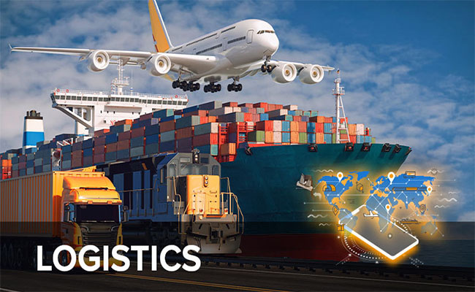
De 7 mål handler altså om kundebehov og kundetilfredsstillelse, og det er så op til virksomheden at styre varer og serviceydelser samt den nødvendige
information, der tilfredsstiller kundens behov men også på en sådan måde, at virksomhedens overskud maksimeres.

Slide 17

Hvem er ansvarlig for at logistikmålene bliver overholdt i DIN virksomhed??
Notes:
Altså hvem er ansvarlig for at I rammer plet?

Slide 18
Logistik funktioner
Indkøb
Produktion
Lager
Salg
Notes:
For at opnå effektivitet kræver logistik en tæt koordinering mellem virksomhedens funktioner: indkøb, produktion og salg. Denne koordinering, ofte kaldet Sales and Operations Planning (S&OP), sikrer, at salgsplaner, produktionsplaner og indkøb matcher hinanden og kundernes behov

Slide 19
Logistik opgaver
Transport
  Skib, tog, fly, lastbil osv.
Lager
  Modtagelse, opbevaring og afsendelse
3. & 4. parts
  3. parts hjælp & 4. parts fuld overtagelse
Tilbageløbs logistik
  Retur, recykling, genbrug og bortskaffelse

Slide 20

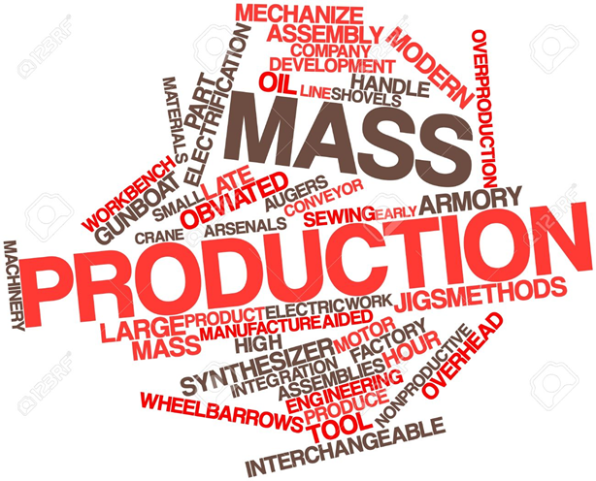
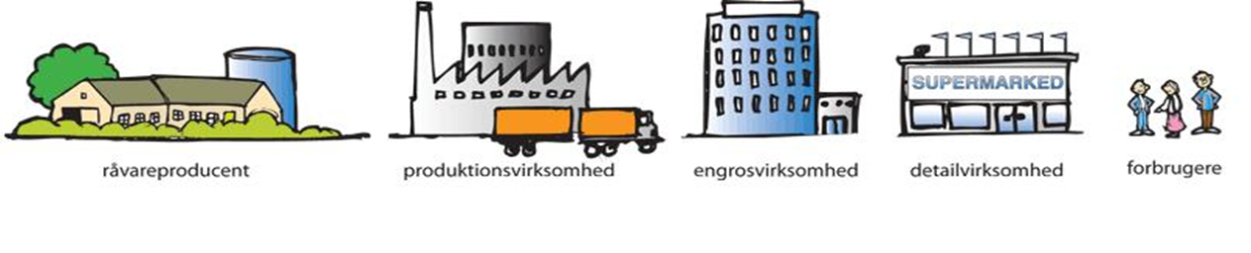
Kunden i centrum
Notes:
Der er sket noget med markedet og med kunderne.
Tidligere bestemte virksomhederne alene hvilke varer der var på markedet som kunderne kunne købe.
Virksomhederne havde bestemte produkter masse produceret og så var det de varer der var – SLUT.
Virksomhederne bestemte altså alene hvilke varer der skulle igennem distributionskæden.
Der må vi sige i dag at kunderne har noget mere magt.
Produkterne fornyes og innoveres hurtigere.

Slide 21
Diskussion
Hvordan passer denne udvikling på jeres virksomhed?
Prøv at komme med eksempler på, hvad det betyder for jeres hverdag, at udviklingen går i retning af kortere produktlevetid, og hvordan I konkret arbejder med det?

Slide 22
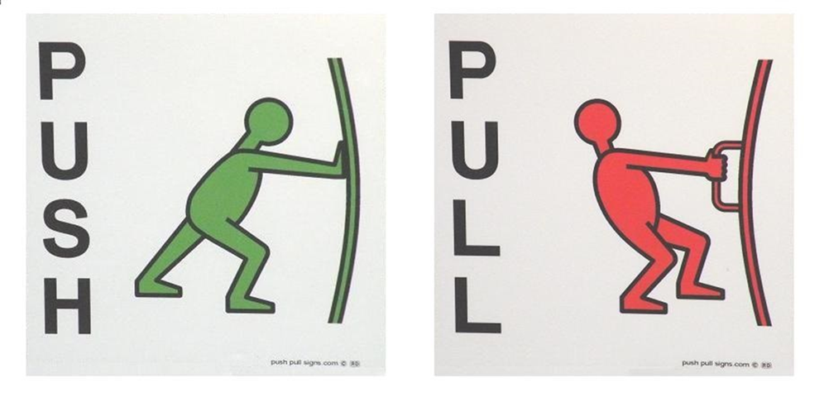
Forskellige markedsføringsstrategier
Notes:
Når vi snakker om hvordan vi markedsfører vores produkter er de meste omtalte strategier PUSH og PULL.
Kan I huske dem??

Slide 23
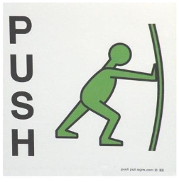
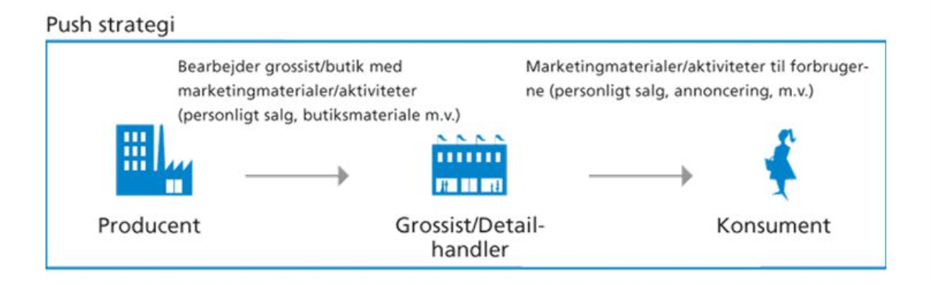
Notes:
PUSH =
Som den grønne mand viser SKUBBER vi her produktet mod kunden
Virksomheden retter sin markedsføring mod det næste led i distributionskæden, der efterfølgende retter sin mod det næste led osv.
Det er vigtigt der er gode avancemuligheder for edt led man retter sig i mod (så det er attraktivt)
Andre muligheder kan være hjælp til eksponering i butik
Vareopfyldning i butik
Tilskud til promotion
Vareprøver
Elgiganten fx Sælger ydelser forsikring/finansering når man køber et produkt. Ydelsen sælges dog af elgigantens sælgere, som modtager en provision for dette. Provisionen er et led i PUSH startegien, så sælgerne skubber produktet/ydelsen ud til kunderne

Slide 24
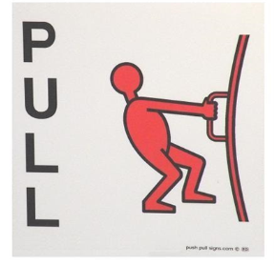
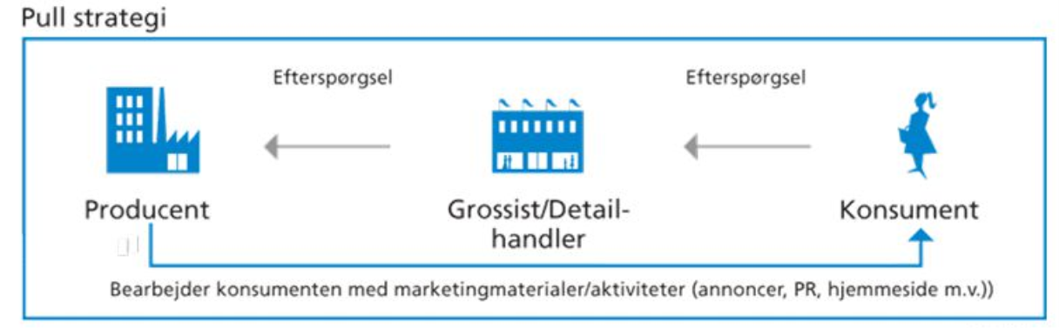
Notes:
Den anden strategi er PULL strategien. Som den røde figur viser trækker kunderne varen ud gennem distributionskæden.
I stedet for man som PUSH retter sin markedsføring mod næste led retter man den her mod SLUTBRUGEREN. Så at slutbrugeren i stedet går ind i butikken og efterspørger produktet.
Typisk massekommunikation. TV reklamer og annoncer. Influencers.
I praksis kombinere de fleste virksomheder de to strategier

Slide 25
Tilbage til logistikken
Hvad betyder det for jeres arbejde, hvis der er produkter, der ”bryder” deres normale salgsmønstre??
Og hvordan håndtere I helt nye produkter, der ikke har et salgsmønster?
Bordgruppen
Diskuter spørgsmålene
Notes:
15 min

Slide 26
SÅ……………
Logistik er en af faktorerne i værdikæden
Værdikæden handler samlet set om at skabe værdi for kunden
Logistik handler om at sikre værdiskabende aktiviteter på tværs af forskellige funktioner i organisationen

Slide 27
Læringsmål
Forklare begrebet logistik
Beskrive de 7 logistikmål
Diskutere tendenser inden for logistikken

